Slide 1
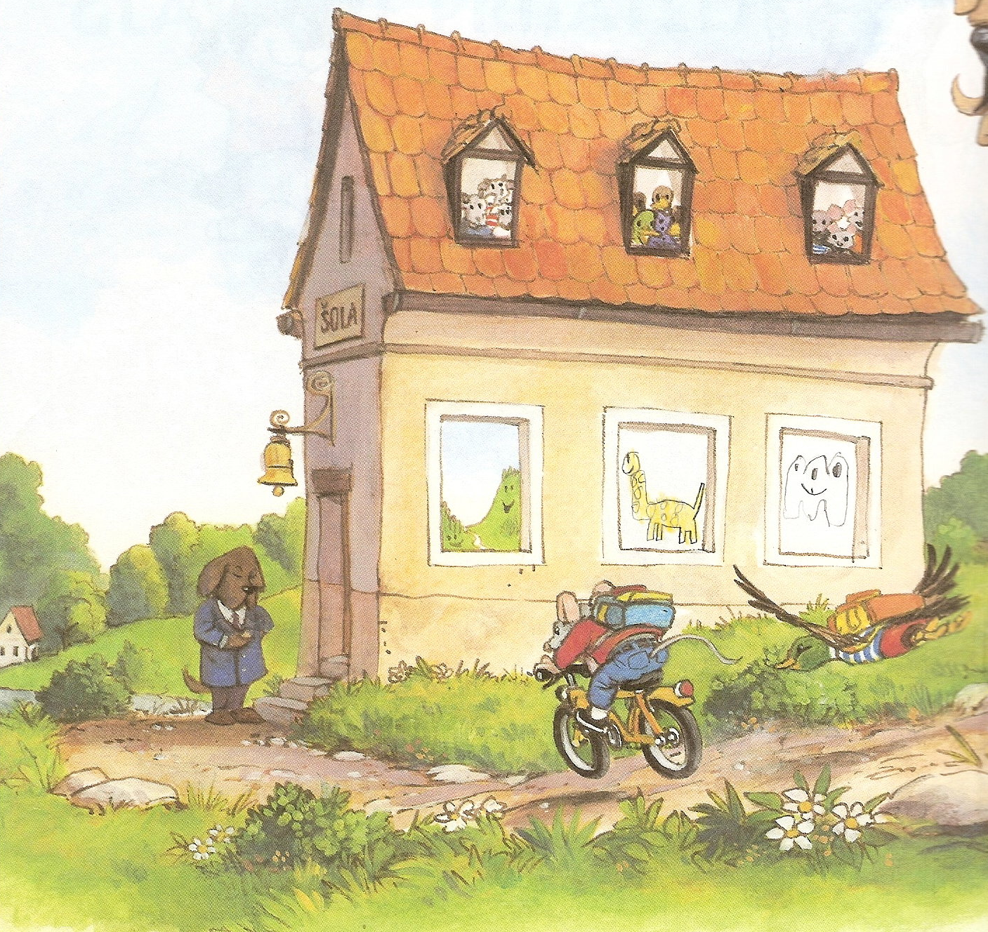
VESELA HIŠICA
Danes bomo najprej poslušali pesem Vesela hišica.
Nato jo bomo zapeli.
Na koncu pa bomo dodali spremljavo na Orffova glasbila.

Slide 2
VESELA HIŠICA
POSLUŠAJMO POSNETEK PESMI.

Slide 3
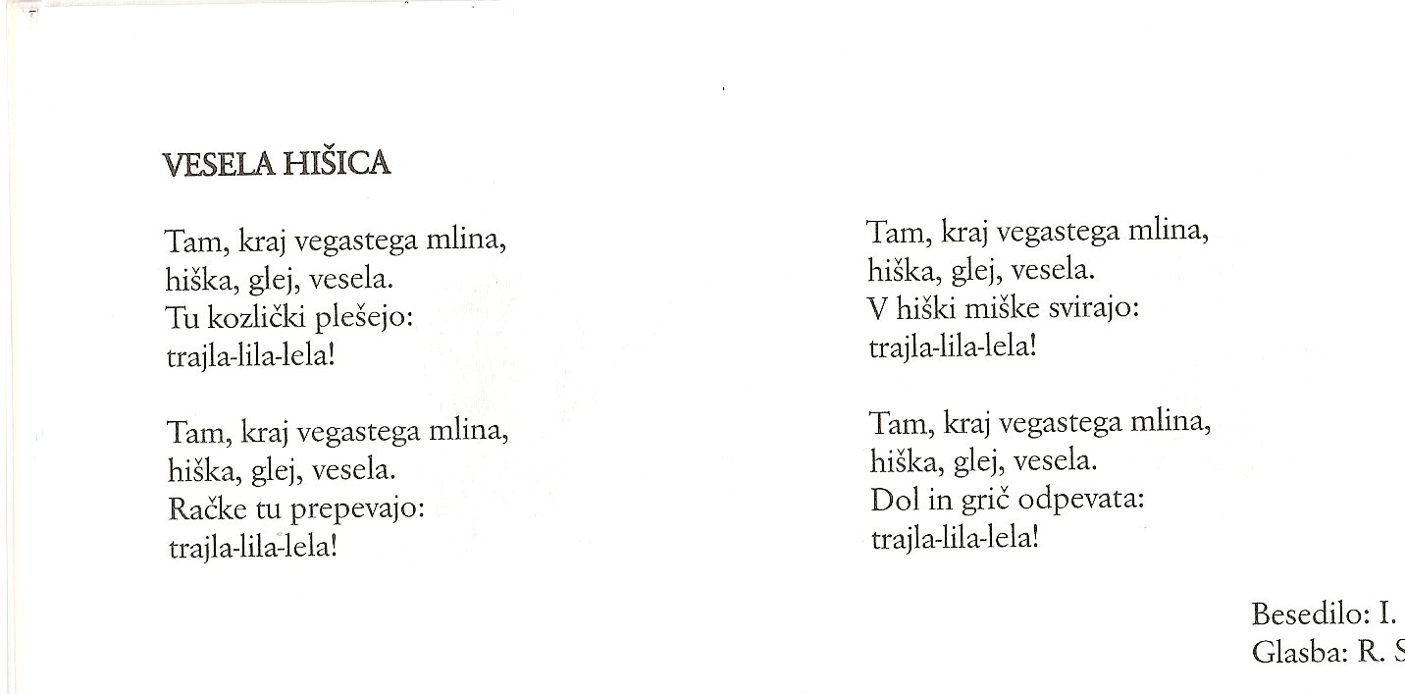
ZAPOJMO PESEM.

Slide 4
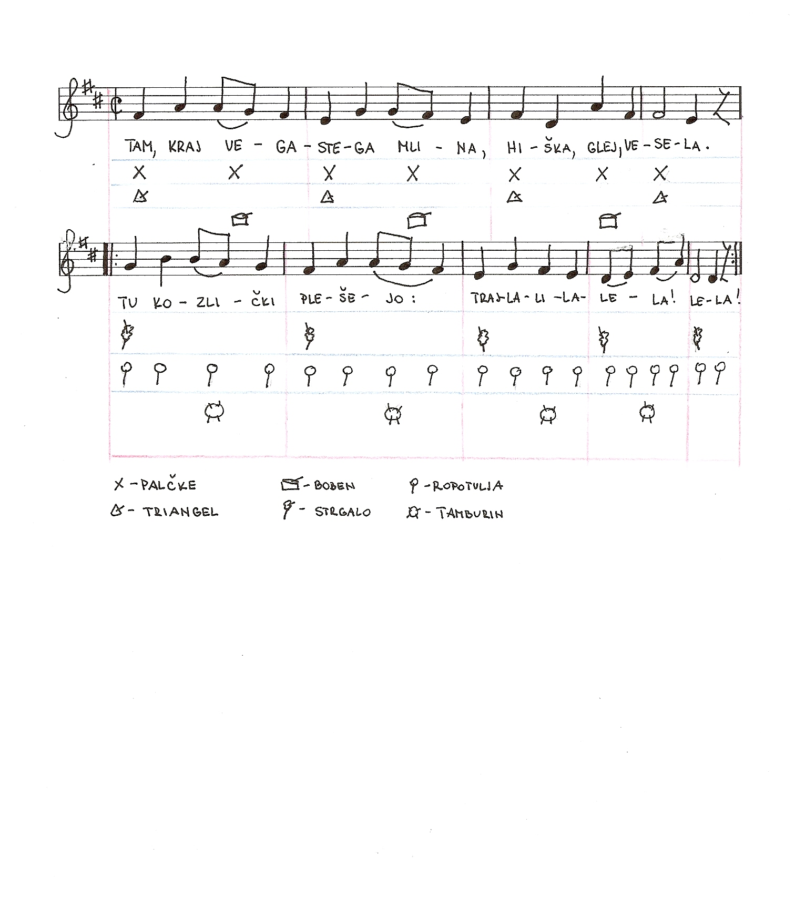
ZDAJ PA JO ŠE ZAIGRAJMO.
POTREBUJEMO:
PALČKE
TRIANGEL
BOBEN
ROPOTULJO
STRGALO
TAMBURIN
NAŠI ZNAKI ZA
POSAMEZNO GLASBILO.

Slide 5
VESELA HIŠICA

